Slide 1
Формат проведения вебинаров

Slide 2
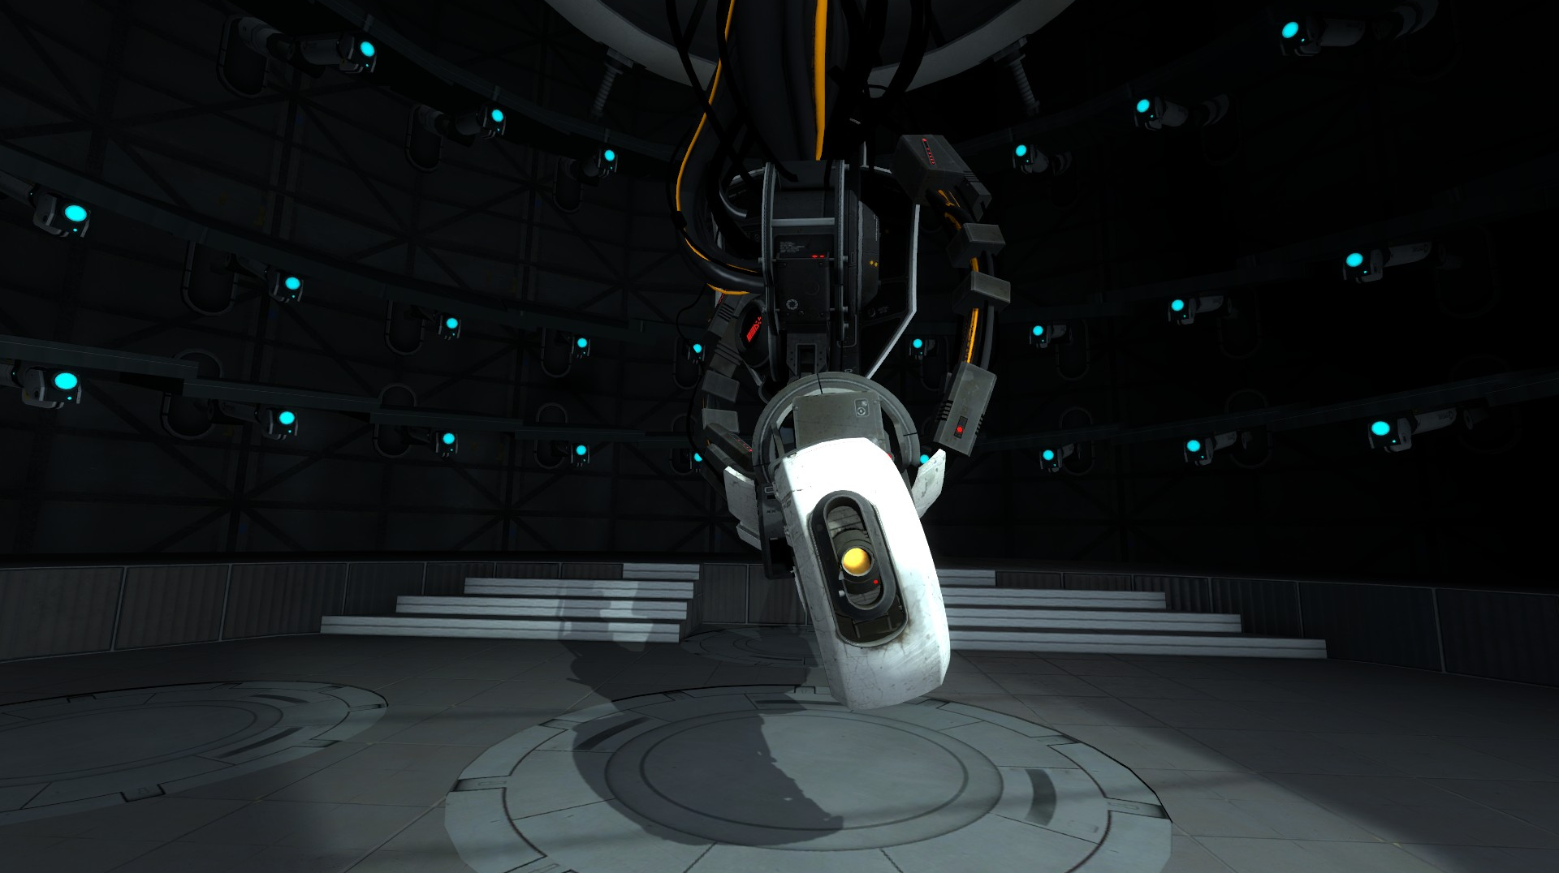

Включите вебку

Slide 3

Никаких чатов, только теплое и ламповое общение!

Slide 4
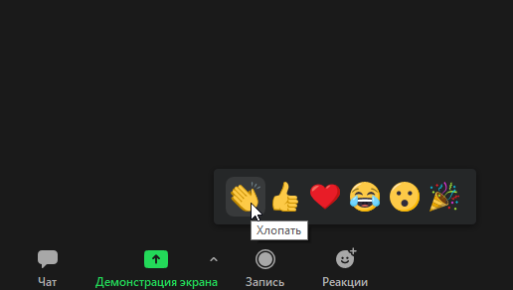
Как поднять руку?

Slide 5
Android
Разработка
Куликов Никита
Клещин Никита
Юрий Дорофеев

Slide 6
Напоминание отметиться на портале

Slide 7
Знакомство
Правила игры
Ведение проекта
История Android
Содержание занятия

Slide 8
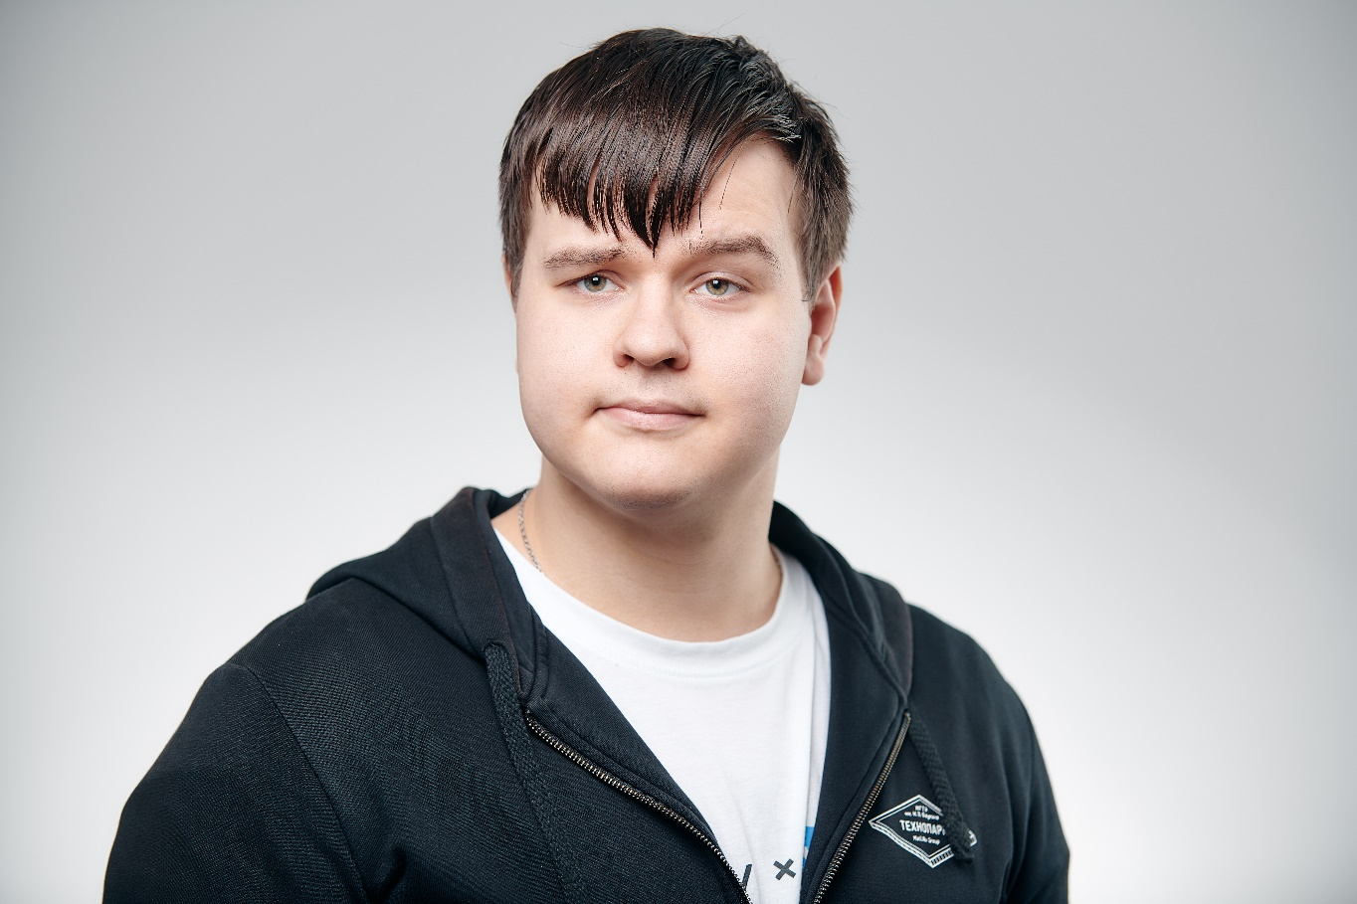
Куликов Никита (ето йа)
Senior Software Engineer в Snapchat
Делал Chromium
Работал в Яндекс, Mail.ru
Maintainer Flipper Android App
Преподавал в Android Academy от Google

Slide 9

Snapchat

Slide 10
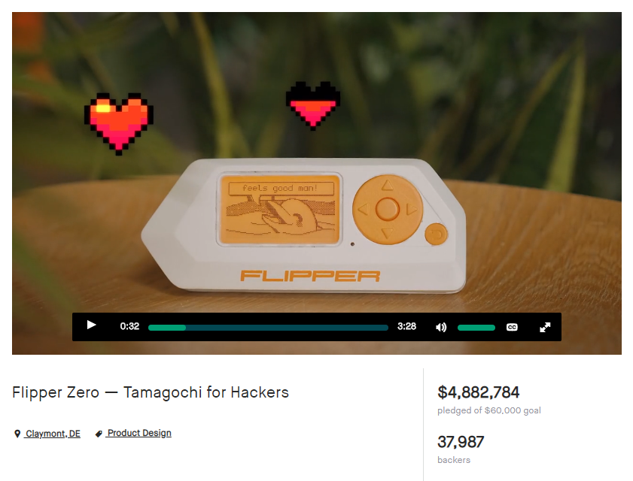
Flipper Android App

Slide 11

T-Rex
Android Library
Meme as a Service

Slide 12

Клещин Никита
- Android TeamLead Mail.ru
10+ лет в Android разработке
Delivery Club, Lamoda, Rambler (Афиша)
Два года занимается секретными проектами
Любит бить людей

Slide 13

Юрий Дорофеев
- Android TeamLead TamTam
- 5 лет в Android разработке
- 3 года преподавания Android разработки
- Не любит бить людей

Slide 14
Правила игры

Slide 15
14.03.21
Баллов за задание
Срок сдачи
Какой план
Идеи и команды
Репозиторий со всеми членами команды
Сбор

Slide 16
07.04.21
Баллов за задание
Срок сдачи
Что в итоге?
Техническое задание и каркас приложения
Техническое задание и каркас – 10 баллов
Индивидуально менторы – 10 баллов
Индивидуальный тест – 10 баллов
РК #1

Slide 17
12.05.21
Баллов за задание
Срок сдачи
Что в итоге?
MVPv2
Проект с минимальной функиональностью
РК #2

Slide 18
02.06.21
Баллов за задание
Срок сдачи
Что в итоге?
Защита проекта
Защита проекта
РК #2

Slide 19
Какая должна быть команда?
Как придумать проект?
Ограничения по идеи проекта?
Как разрабатывать?
Как набрать команду?
3. Ведение проекта

Slide 20
Какая должна быть команда?

Slide 21
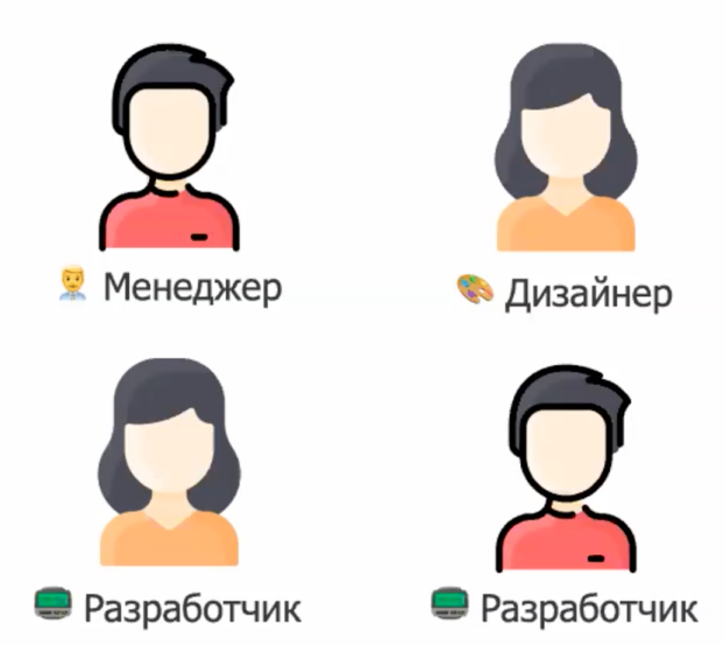
Команда нормального человека

Slide 22
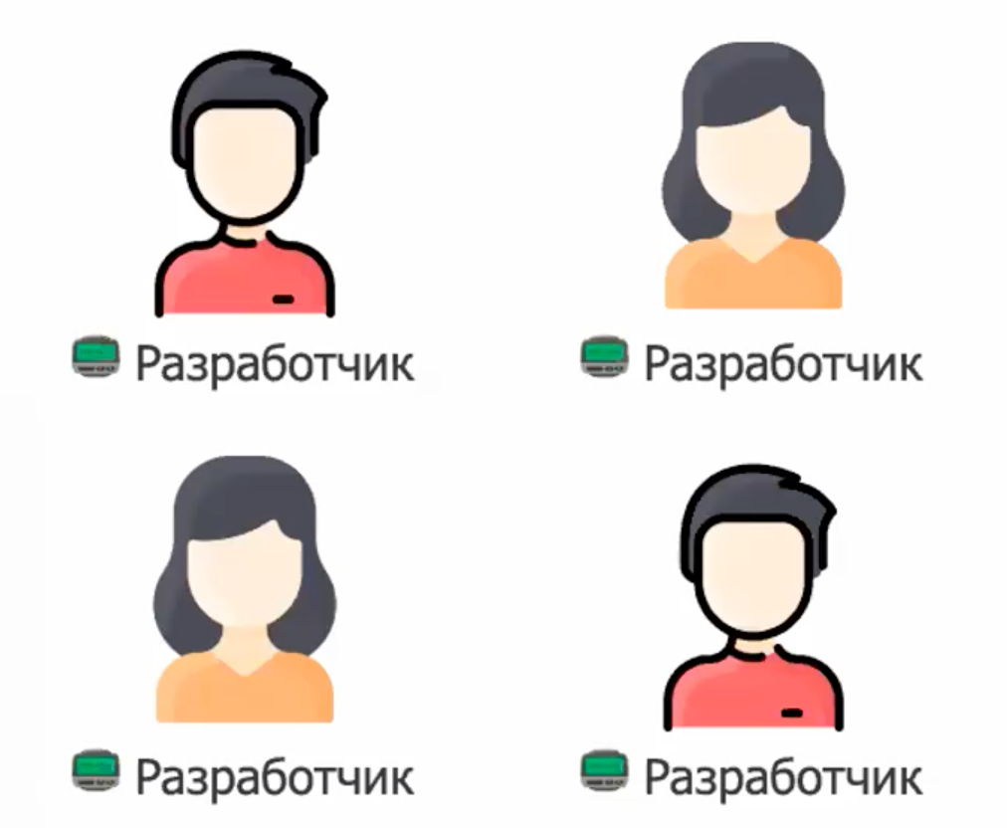
Ваша команда

Slide 23
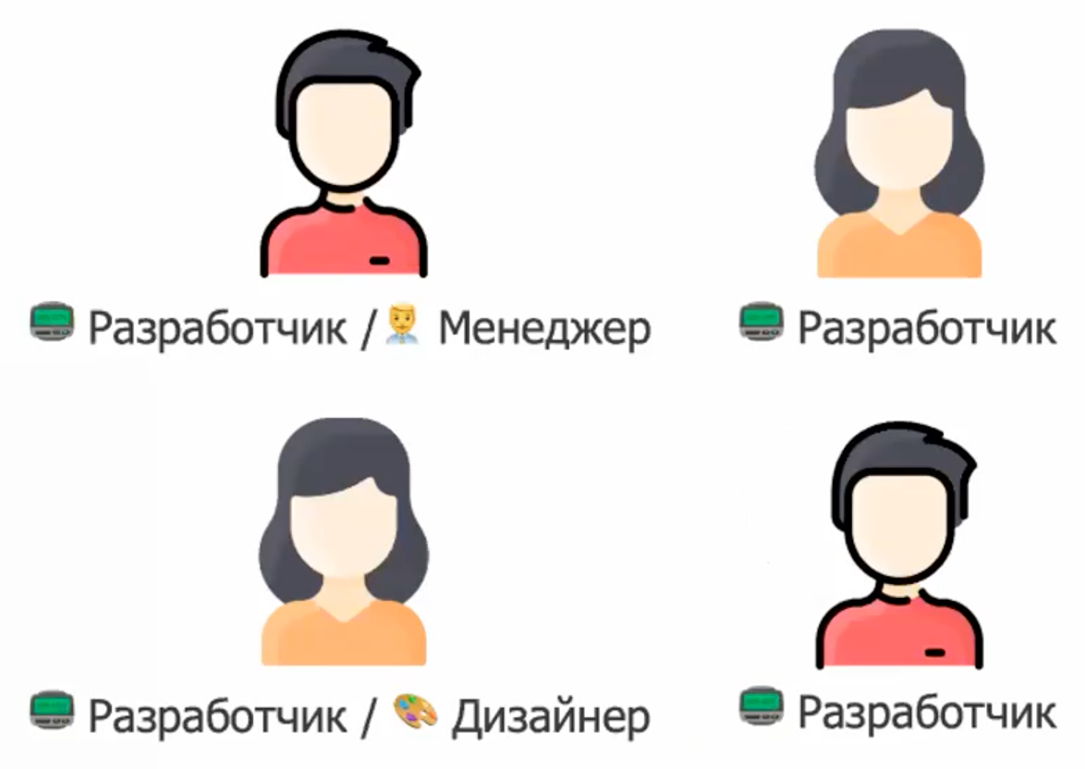
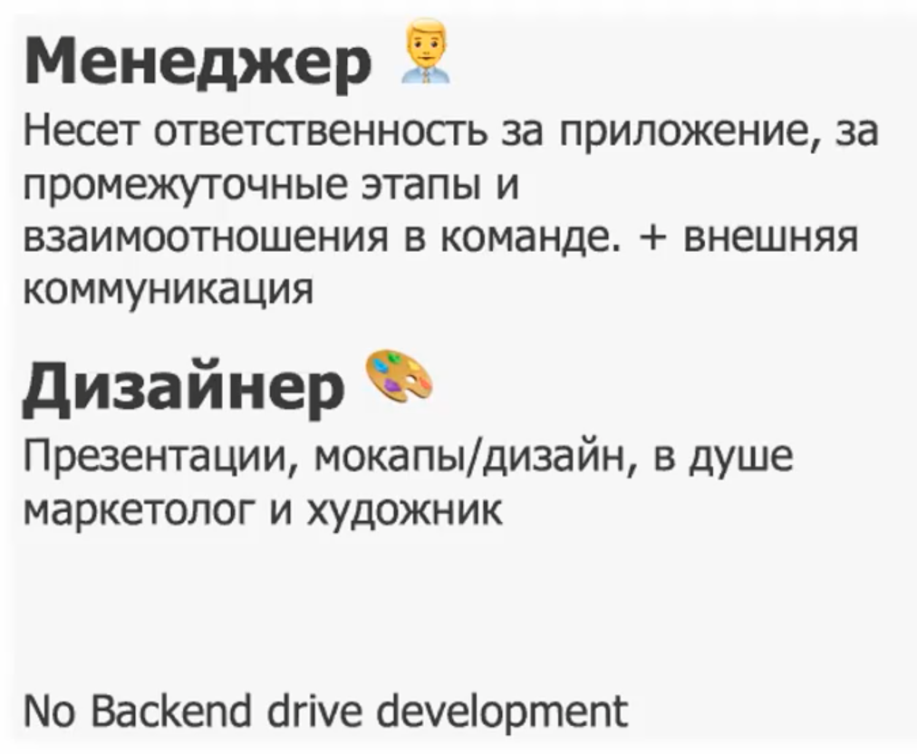
Реалистичная команда

Slide 24
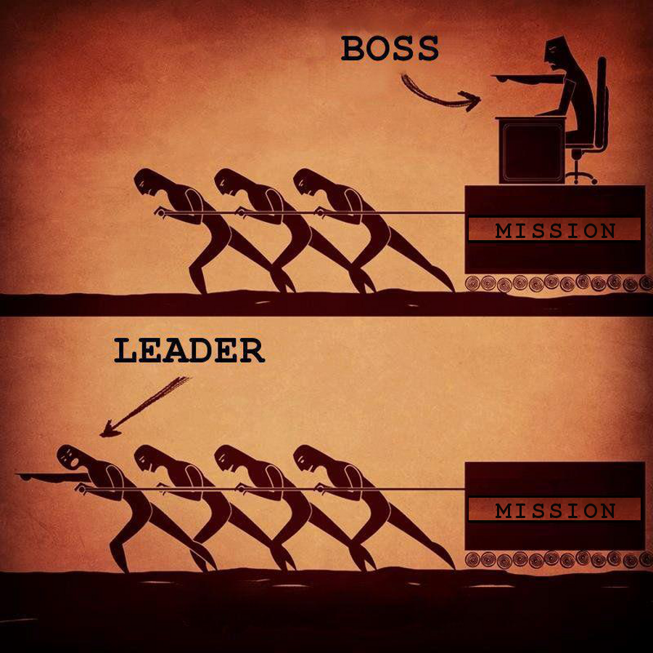

Slide 25
Как придумать проект?

Slide 26

Самое время реализовать свои мечты

Slide 27

Ищите боль вокруг вас

Slide 28
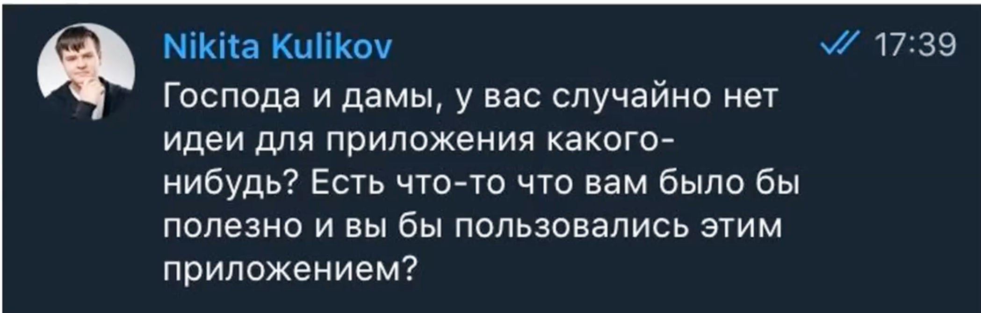
Поспрашиваете боль в чатах и у родных

Slide 29
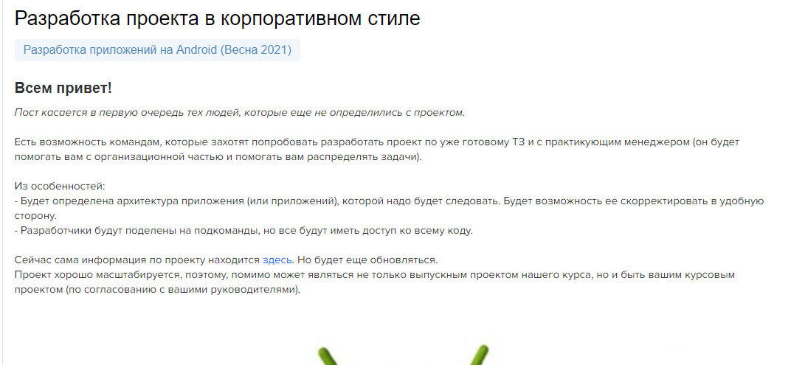

Slide 30
Готовые идеи
1) Мессенджер с использование апи вк для того, чтобы был доступ только к сообщениям. Решает проблему: при пользовании обычным приложением вк отвлекаешься на новости.
2) Андроид клиент для следующего сервиса https://www.omnigroup.com/omnifocus/
3) Работа с открытым Апи: https://github.com/toddmotto/public-apis#social
4) Самостоятельно написанный бекенд (не рекомендуем, т.к. все преодоленные проблемы и сложности не дадут вам плюсик в карму, ровно как и баллов)
5) Управление расходов (шаринг расходов между пользователями)
6) Журнал преподавателя по курсу андроид

Slide 31
ТРИЗ
Теория решения изобретательских задач

Slide 32
Ограничения проекта

Slide 33
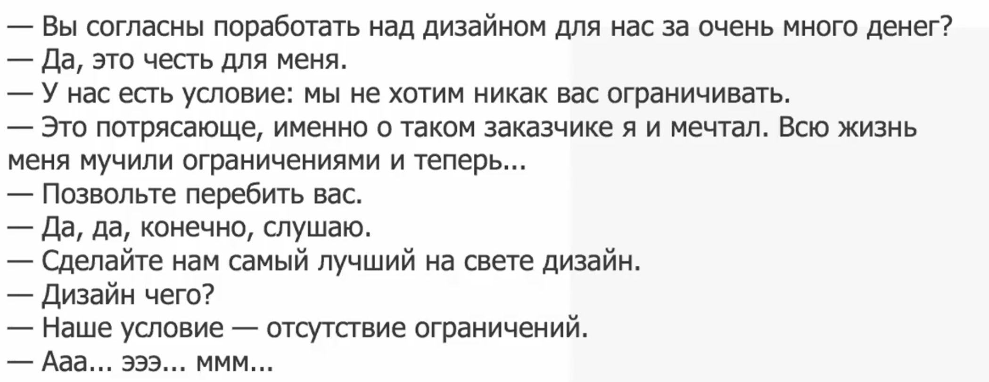
Польза ограничений
Ководство Лебедева 175

Slide 34

Ограничения

Slide 35
Как разрабатывать проект

Slide 36
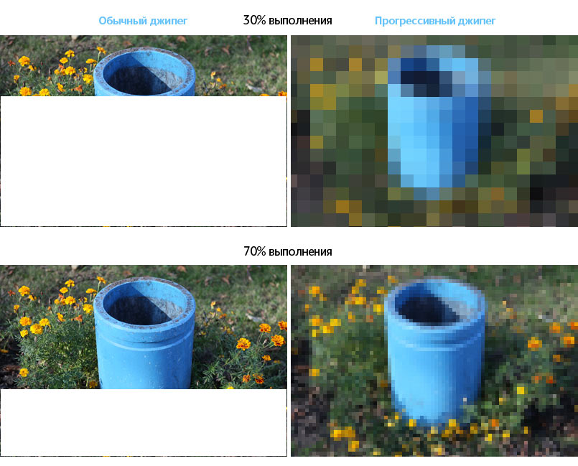
MVP или метод прогрессивного джипега
https://bit.do/fJTRy

Slide 37
Instagram и MVPv1
Истории
Посты
Комментарии
Сообщения
Лайки
Кнопка ”Поделиться”

Slide 38
Instagram и MVPv1
Истории
Посты
Комментарии
Сообщения
Лайки
Кнопка ”Поделиться”

Slide 39
VK и MVPv1
Страница профиля
Стена
Музыка
Сообщения
Видео
Истории

Slide 40
VK и MVPv1
Страница профиля
Стена
Музыка
Сообщения
Видео
Истории

Slide 41
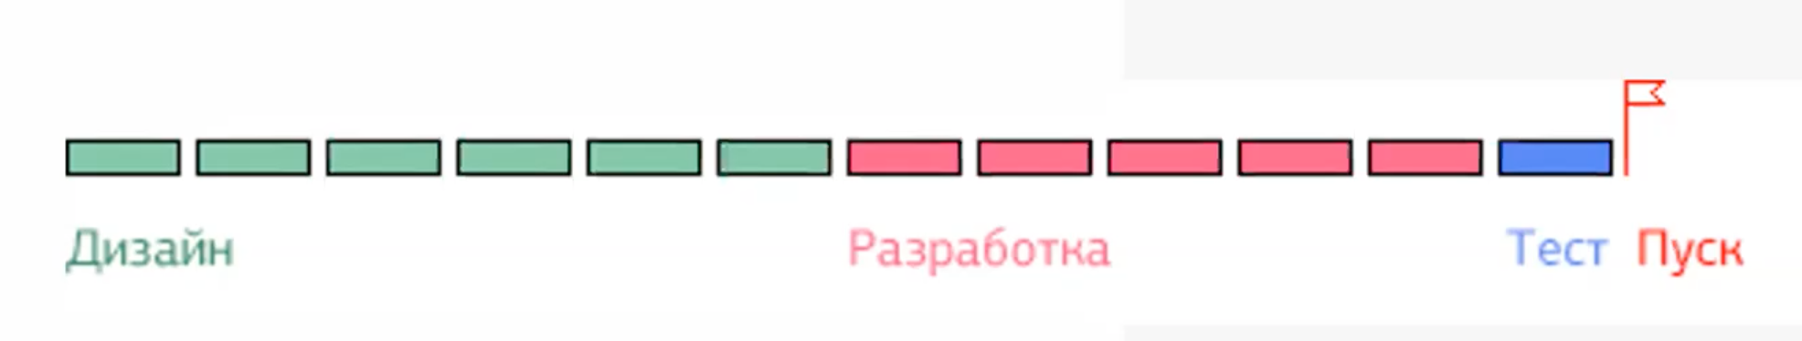
Планирование - Ожидание

Slide 42
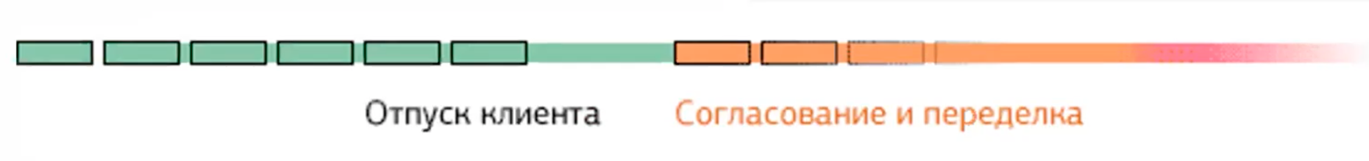
Планирование - Реальность

Slide 43
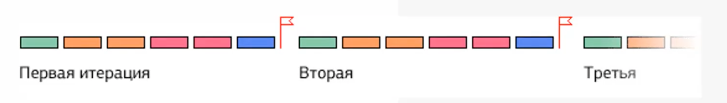
Итерации

Slide 44
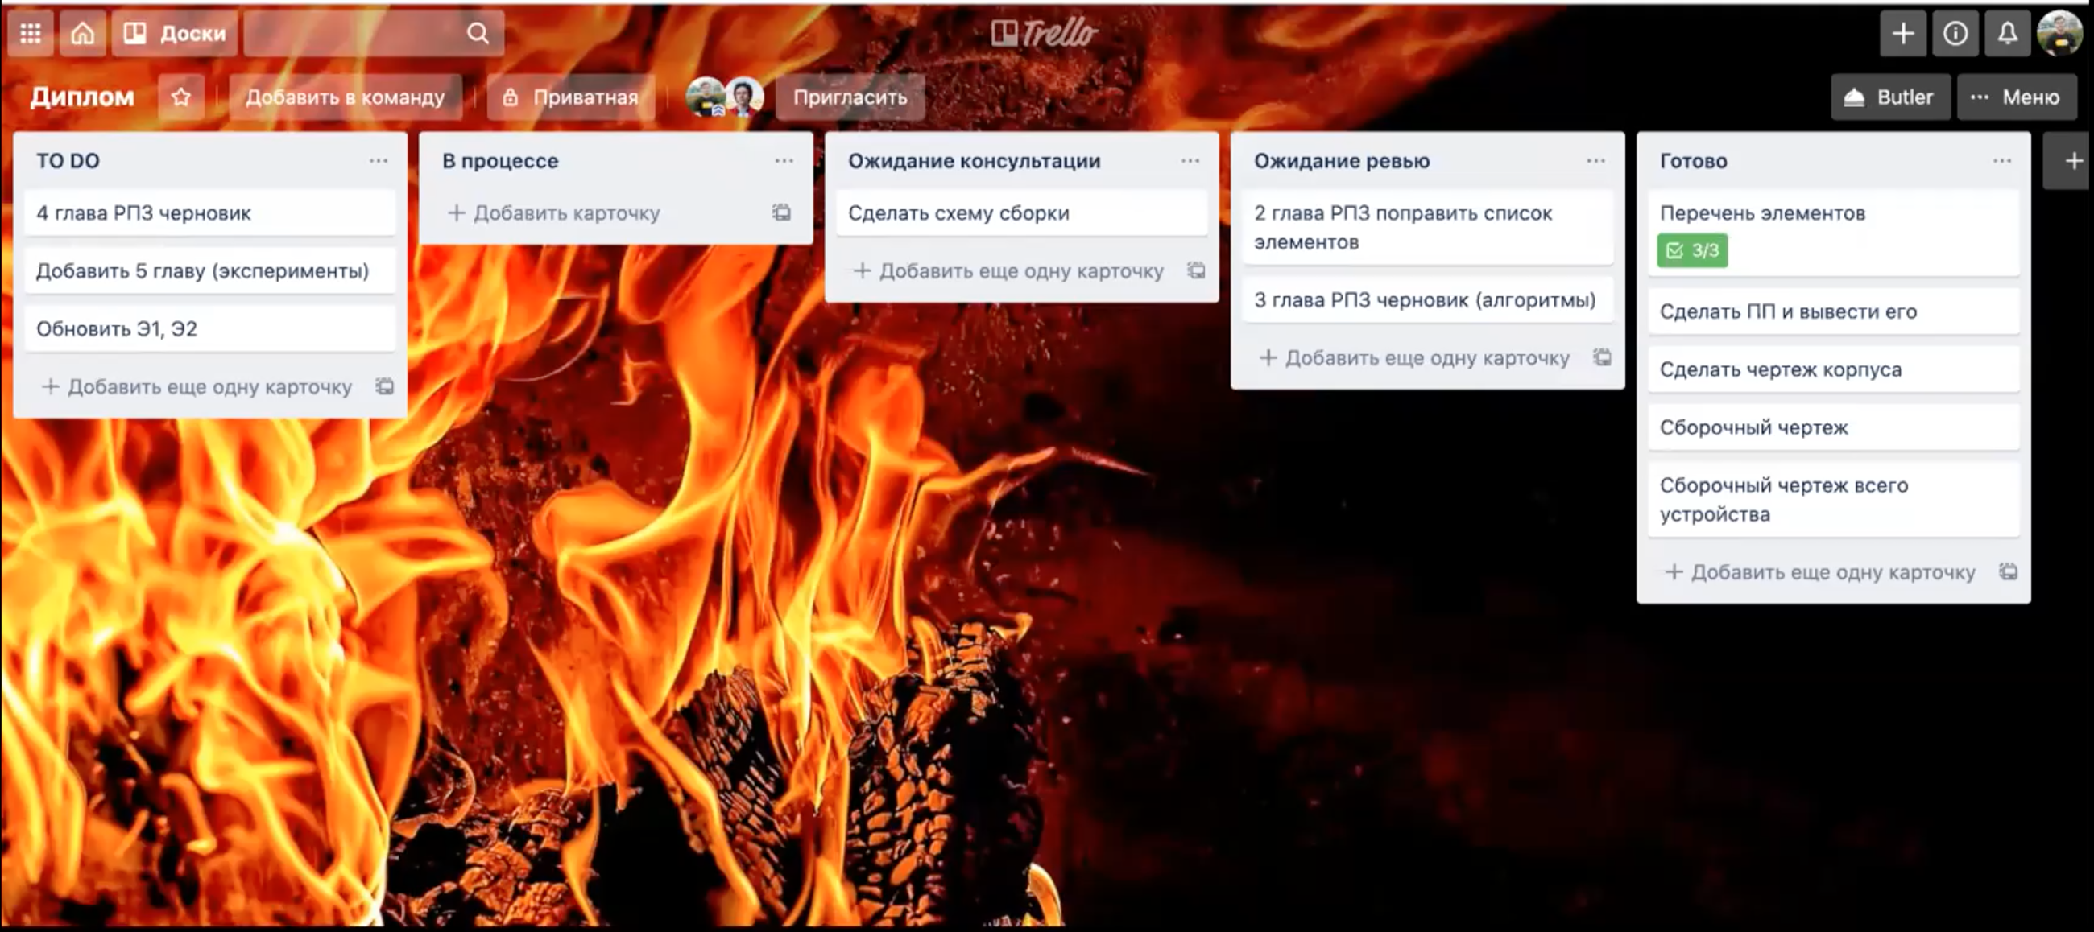
Trello

Slide 45
Закрепление ролей
Закрепление ответственности и полномочий
Выяснение свободного времени каждого члена команды

Slide 46
Еще ресурсы
Мокапы:
https://excalidraw.com/
http://ninjamock.com
https://draw.io
Моки:
- https://designer.mocky.io/
Запланировать митинг: - https://xoyondo.com

Slide 47
История Android

Slide 48
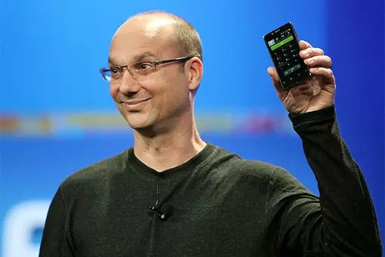
Andy Rubin, 2003 год
Основание стартапа: 2003 год
Покупка Google: 2005 год
Android 1.0: 2008 год

Slide 49
Android Google
Name | Version | Date | API level
Alpha | 1 | Sep, 2008 | 1
Beta | 1.1 | Feb, 2009 | 2
Cupcake | 1.5 | Apr, 2009 | 3
Donut | 1.6 | Sep, 2009 | 4
Eclair | 2.0 – 2.1 | Oct, 2009 | 5 – 7
Froyo | 2.2 – 2.2.3 | May, 2010 | 8
Gingerbread | 2.3 – 2.3.7 | Dec, 2010 | 9 – 10
Honeycomb | 3.0 – 3.2.6 | Feb, 2011 | 11 – 13
Ice Cream Sandwich | 4.0 – 4.0.4 | Oct, 2011 | 14 – 15
Jelly Bean | 4.1 – 4.3.1 | Jul, 2012 | 16 – 18
KitKat | 4.4 – 4.4.4 | Oct, 2013 | 19 – 20
Lollipop | 5.0 – 5.1.1 | Nov, 2014 | 21 – 22
Marshmallow | 6.0 – 6.0.1 | Oct, 2015 | 23
Nougat | 7.0 – 7.1.2 | Aug, 2016 | 24 – 25
Oreo | 8.0 – 8.1 | Aug, 2017 | 26 – 27
Pie | 9 | Aug, 2018 | 28
Android 10 | 10 | Sep, 2019 | 29
Android 11 | 11 | Sep, 2020 | 30

Slide 50
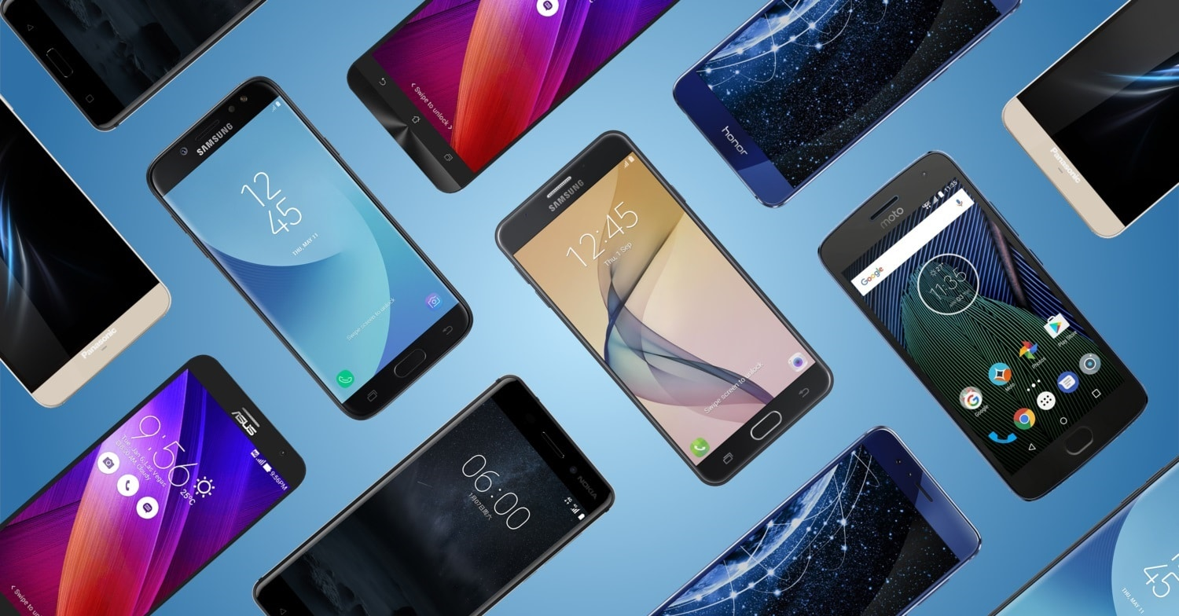
Плюсы Android
- Свободная платформа и открытый код
- Множество производителей
- Множество дизайнов
- Разный ценовой сегмент
- Поддержка от Google

Slide 51

Минусы Android
- Свободная платформа и открытый код
- Множество производителей
- Множество дизайнов
- Разный ценовой сегмент
- Поддержка от Google

Slide 52
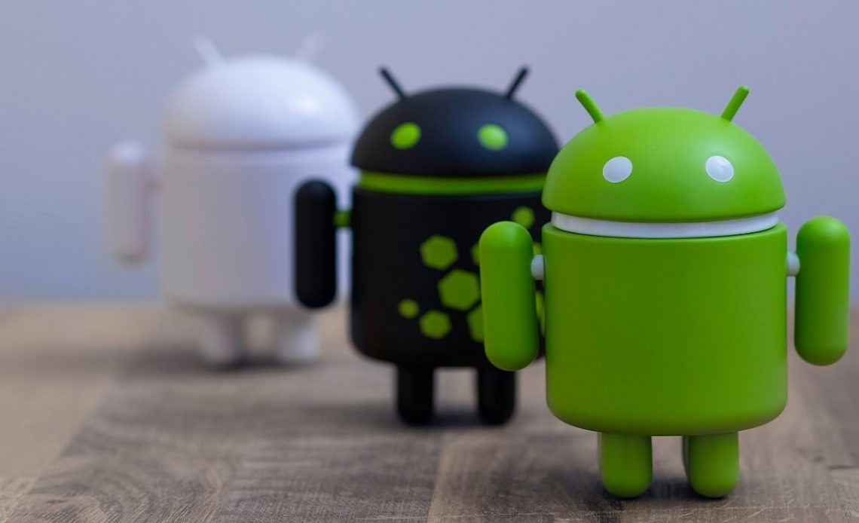
Но это предусмотрели
Фрагментация предусмотрена на раннем этапе
Команда разработчиков занимается обратной совместимостью
Команда разработчиков дает советы
Поддержка Android экспертов
Большое сообщество
Много примеров
Notes:
Я бы сказал что команда Android имела достаточный опыт чтобы знать с чем могут столкнуться разработчики, к первому релизу уже заложили параметры на которые можно закладывать свое приложение - квалифаеры. Это и текущая локаль системы, ширина экрана, ориентация устройства, плотность пикселей, конечно же и версия API.
Верстка делается не в пикселях, а в относительных точках. Это сделано для того, чтобы на экранах с разной плотностью (слышали же ретина и не ретина), одна верстка выглядела одинаково и не “мылилась”. Могу сказать что для разработчика прям классно, а вот многим дизайнером это понять сложно).
Сами разработчики не сразу, но сделали начали разрабатывать компоненты, которые поддерживают старое API. Ранее библиотеки называли support-library, сейчас же предпочтительно использовать androidx-библиотеки, компоненты которых пытаются перенести новый функционал на старые версии Android или, позволяют вам использовать сразу новое API компонентов, а сам компонент проследит за тем, чтобы это не сломало работу на старых андроидах. Они еще поддерживают специальные режимы для слабовидящих, о чем мало кто задумывается.
Но это компоненты. есть также библиотеки и “сервисы”, которые пишут команда Android, Google и Firebase. Как пример привел бы библиотеку по определению местоположения. У меня на эту тему даже есть больной опыт. Когда надо было поддерживать андроиды с 4 API, общение со всеми сенсорами надо было было делать самому. При этом если ты постоянно использует GPS, то сажаешь батарейку, а если к GPS подключаешься изредка - то он не успевает прогреться. Приходилось ориентироваться на разные датчики (магнитное поле земли, переключение интернета), чтобы включать или выключать GPS в фоне. Все это еще осложнялось тем, что API по геолокации андроида тоже зависело от версии Android. Сейчас же - у гугл есть оптимизированная библиотека по определению геолокации.
Команда Android помимо того что делает инструменты устраивает митапы, есть шоу на ютубах. Троллят людей в твиттере)
Также появилось много людей, которые, кажется, знают андроид лучше самих разработчиков Jake Wharton и его команда из Square, библиотеки от команд AirBnb. Все их библиотеки упрощают жизнь и позволят быстро накидать вполне симпатичное приложение.
Ну, и за 10 лет, сообщество столкнулось с большим количеством проблем. И решило их) Но, мода на месте не стоит. И если раньше приходилось делать “как в iPhone”, то сейчас “сделай так, что бы работало вот примерно как-то вот так вот”.

Slide 53
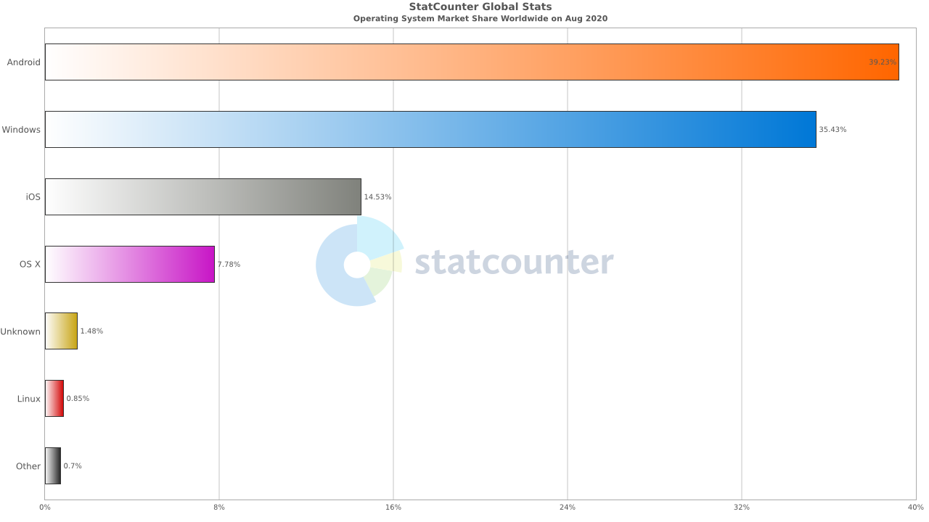
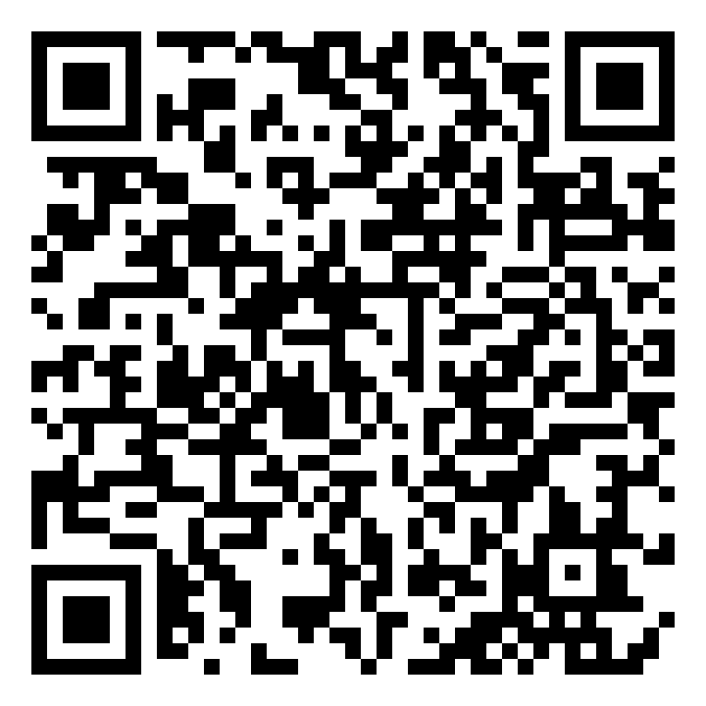
А что сейчас?
Android уже не новичок
Для Google это один из фокусов
Востребованность разработчиков
Легкий вход в разработку и Codelabs
Notes:
Я думаю что никто не будет против, если называть Android самой популярной осью?
statcounter(https://gs.statcounter.com/os-market-share#monthly-202008-202008-bar) снимает метрику с девайсов, которые посещают сайты. Поэтому его данные отличаются от данных продаж. Плюс - при разговоре об Android в основном учитывают Google одобренный Android, при этом забываю про китай (Там помимо гугла хватает своих сервисов и маркетов).
Я говорил ранее, что Операционка без приложений - бесполезна, поэтому под нее разрабатывается множество приложений, соответственно - это повышает спрос на качественных разработчиков.
Легко начать программировать под Android - весь инструмент бесплатный, крепкое сообщество, множество курсов и примеров. Те же самые Codelab-ы. Аккаунт разработчика стоит 25$
На Android тоже есть платящая аудитория. А многие производители делают премиум линейки телефонов.

Slide 54
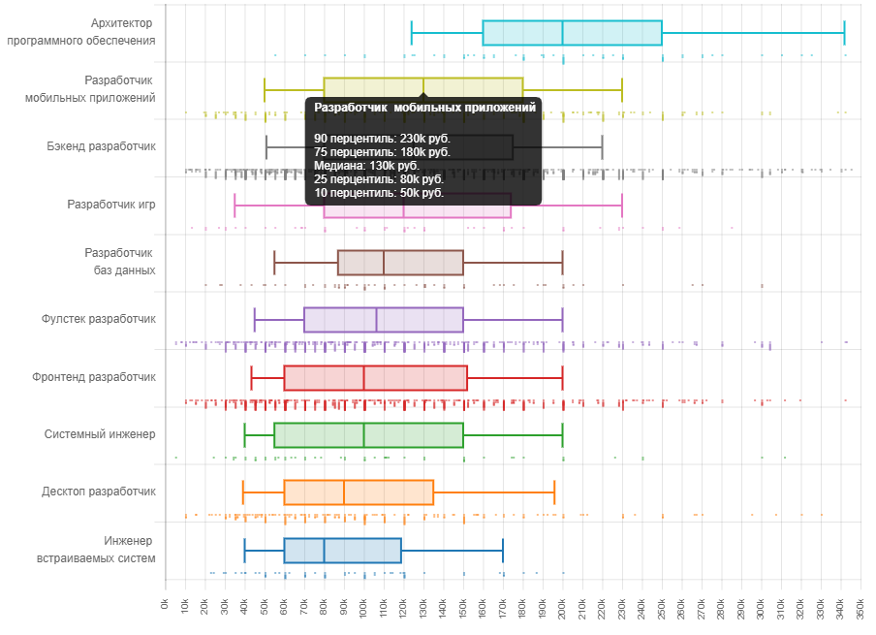
Доход
Notes:
Исследование - https://habr.com/ru/article/511700/

Slide 55
Как это работает?
Notes:
Уф. А теперь немного технической основы.
В повседневной разработке к этой части будете обращаться достаточно редко. Но знания устройства системы, знание, что где находится - может помочь в устранении некоторых проблем. Либо позволит правильно проектировать приложение и уж, тем более, использовать систему правильно. Частые ошибки новичка - создают свои велосипеды, или пишут приложение так, что система в какие-то моменты может риложение покрэшить.

Slide 56
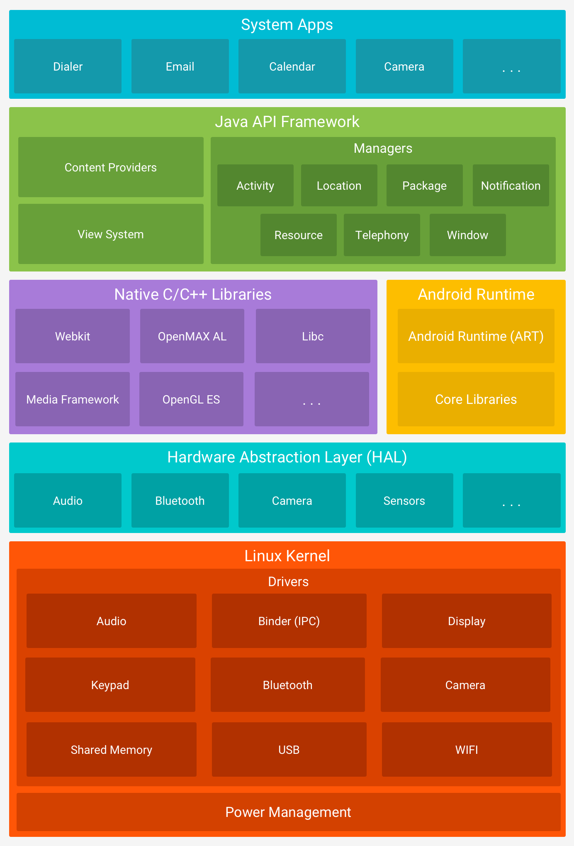
Архитектура Android
linux based - удобно для производителя
HAL - для удобства портируемости
Нативный библиотеки
Собственная среда выполнения - ART
Android API
Приложения
Notes:
Кстати, как вы думаете - Android это операционная система или нет? Несмотря на то, что везде постоянно говорят Android OS.
https://developer.android.com/guide/platform
В основе всей системы лежит ядро Линукс:)
Это решение явно позволило сэкономить время на разработку себе. Так же дать возможность производителям писать необходимые драйвера для их девайсов не под какой-то абстранктный AndroidOS, а под хорошо известное многим айтишникам ядро. Само ядро линукс включает в себя уже все лучшие наработки по безопасности, многопоточности, многопроцесности и прочее.
Далее - уровень аппаратной абстракции. Это как раз спецификация общения с устройствами девайса. HAL - это еще один из показателей портируемости системы, т.к. она общается с устройствами системы по спецификации, которой они должны соответствовать
Нативные библиотеки. Многие вещи в системе собраны из нативного кода, поэтому требуют нативные библиотеки для своей работы. Как видите, WebKit - нативный, OpenGL нативный в нативном коде - т.к. это кросплатформенные библиотеки, да и нативный код, говорят, работает в разы быстрее, особенно с графикой. Вы также можете получить доступ к нативному коду в Android через JNI, для большинства используемых библиотек есть специальные Java интерфейсы чтобы с ними работать.
ART. Среда выполнения которая используется приложениями и сервисами. Собственно в этой среде живет приложение. Оно отвечает за управление памятью, исполнение кода и т.д. Каждое приложение запускается со своим ART. Чуть позже расскажу про ART немного больше
И собственно вот то само API Андроида, при помощи спецификации на языке java. Это те вещи, которые вы будете использовать при создании приложения.
Специальная View система для отображения информации
Контент провайдеры - для доступа к данным других приложений Система уведомлений, ресурс-менеджер. А так же, главное, ActivityManager - который обеспечивает жизненный цикл вашего приложения.
Верхний уровень, это системные приложения, которые обеспечивают необходимый минимум для работы системы. Опять таки, каждый производитель может поменять какие-то из этих системных приложений и сделать их под себя
Ну и далее, уже сторонние приложения, которыми будут ваши приложения.

Slide 57
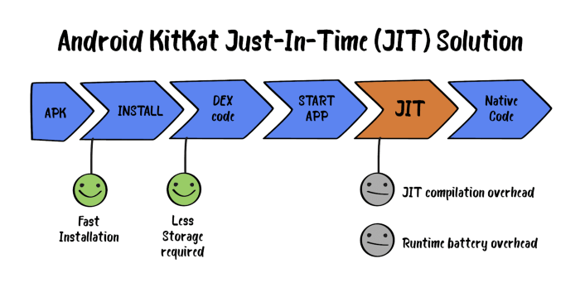
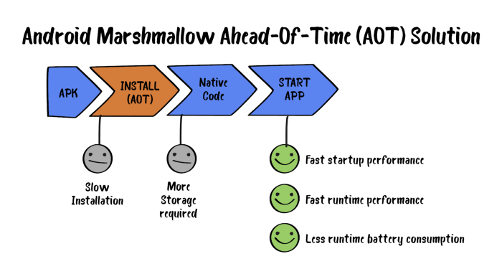
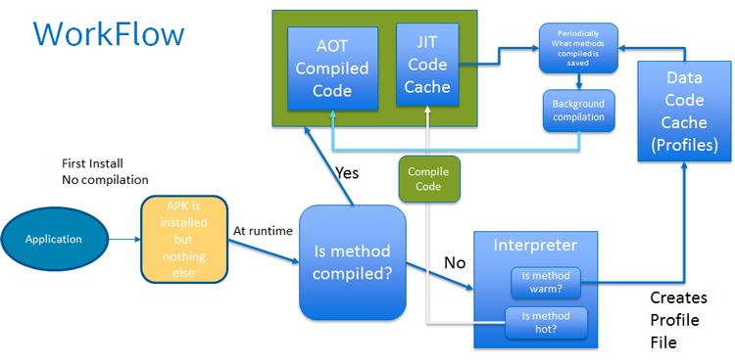
ART vs Dalvik
Notes:
Реализация компилятора ART Just-In-Time (JIT) - https://source.android.com/devices/tech/dalvik/jit-compiler
DVM была спроектирована именно для мобильных устройств и использовалась как виртуальная
машина для запуска андроид приложений вплоть до Android 4.4 Kitkat.
Начиная с этой версии, ART был представлен как среда выполнения, а в Android 5.0 (Lollipop) ART полностью заменил Dalvik.
Основное явное отличие ART от DVM состоит в том, что ART использует AOT компиляцию, а DVM — JIT компиляцию. Не так давно ART начал использовать гибрид AOT и JIT. Далее разберем это чуть подробнее.
DVM
Использует JIT компиляцию: всякий раз при запуске приложения,
компилируется та часть кода, которая необходима для выполнения приложения. Остальная часть кода компилируется динамически. Это замедляет запуск и работу приложений, но уменьшает время установки.
Ускоряет загрузку устройства, поскольку кеш приложения создается во время выполнения.
Приложения, работающие на DVM, требуют меньше памяти, чем те, которые работают на ART.
Уменьшает резерв батареи, увеличивая нагрузку на CPU.
Dalvik является “устаревшим” и не используется на андроид версиях выше 4.4.
ART
Использует AOT компиляцию, то есть компилирует весь код во время установки приложения. Это ускоряет запуск и работу приложений, но требует большего времени установки.
Замедляет загрузку устройства, так как кеш создается во время первой загрузки.
Ввиду использования подхода AOT компиляции, требует больше памяти в сравнении с приложениями на DVM.
Увеличивает резерв батареи, сокращая работу процессора из-за отсутствия компиляции при выполнении приложений.
Улучшенная Garbage Collection или сборка мусора. Во времена использования Dalvik, сборщики мусора должны были осуществить 2 прохода по куче (heap), что и приводило к плохому UX. В случае с ART, такой ситуации нет: он чистит кучу один раз для консолидации памяти.
JIT + AOT в ART
Среда выполнения Android (ART), начиная с Android 7, включает компилятор JIT с профилированием кода. JIT-компилятор дополняет AOT компилятор и повышает производительность во время выполнения, экономит место на диске и ускоряет обновления приложений и системы.
Вместо того, чтобы запускать AOT-компиляцию каждого приложения на этапе установки, он запускает приложение под управлением виртуальной машины, используя JIT-компилятор (почти так же, как в Android < 5.0), но следит за тем, какие участки кода приложения выполняются чаще всего. Затем эта информация используется для AOT-компиляции данных участков кода. Последняя операция выполняется только во время бездействия смартфона, находящегося на зарядке.
Говоря простыми словами, теперь два совершенно разных подхода работают сообща, что дает свои плюсы:
более эффективная компиляция — при запуске приложения в реальном времени компилятор имеет возможность узнать о его работе гораздо больше, чем выполняя статический анализ, и, как следствие, применяются более подходящие методы оптимизации для каждой ситуации;
сохранение оперативной и постоянной памяти — байт-код компактнее машинного кода, а если выполнять AOT-компиляцию только отдельных участков приложения и не выполнять компиляцию приложений, которыми юзер не пользуется, можно существенно сэкономить пространство NAND-памяти;
резкое увеличение скорости установки и первой загрузки после обновления системы — нет AOT-компиляции, нет задержки.

Slide 58

Старт системы

Slide 59
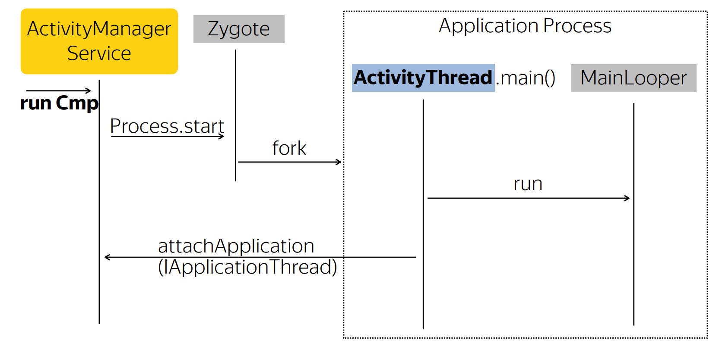
Start Application Process

Slide 60
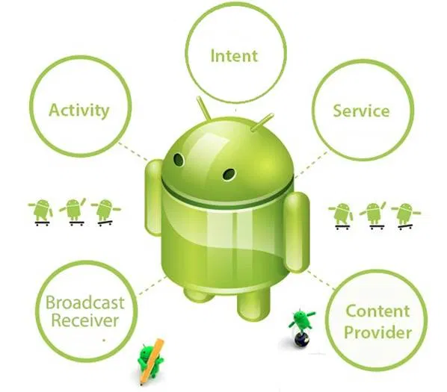
Основные компоненты системы

Slide 61
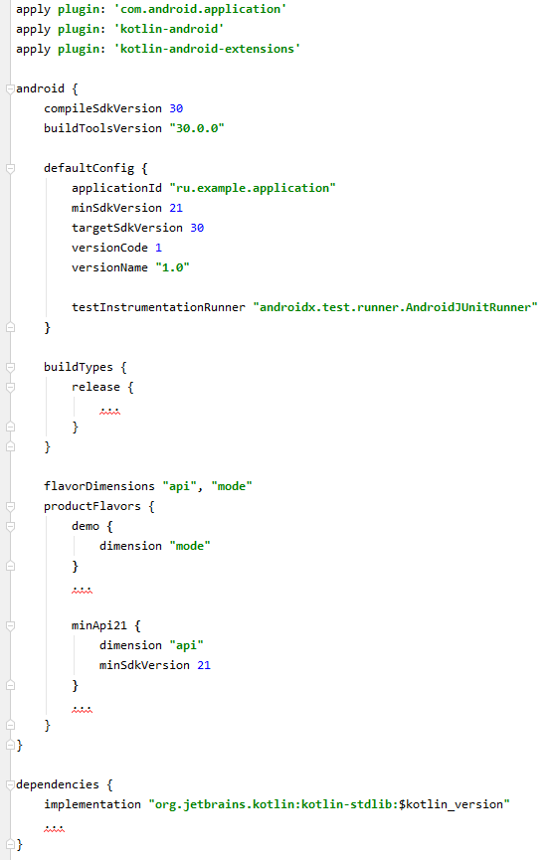
Gradle
Гибкая система сборки
Конфигурируется скриптами и плагинами
К сожалению, на Groove…
Но есть kotlin dsl

Slide 62
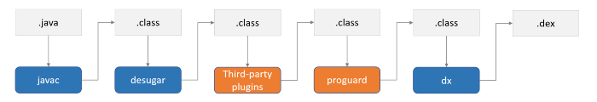
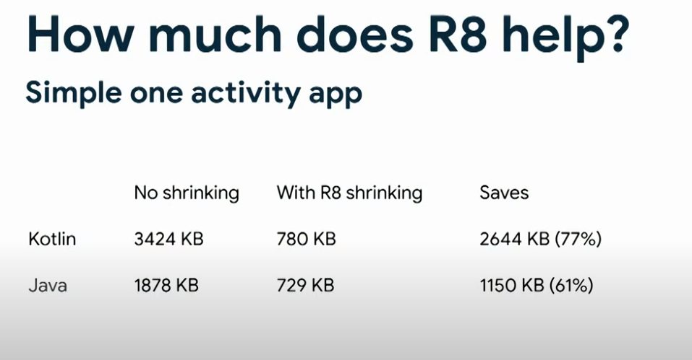
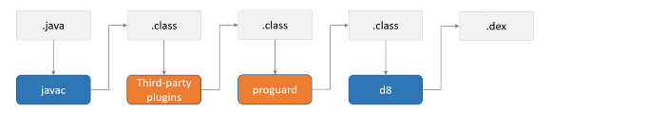
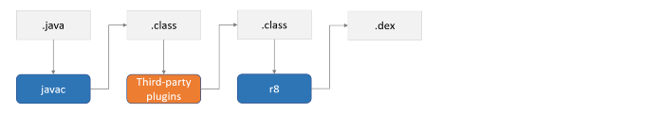
Proguard... D8... R8...
Notes:
AndroidDevSummit19 - Shrinking Your App with R8 - https://www.youtube.com/watch?v=uQ_yK8kRCaA
Android Dexer
Разработчики Android знают, что процесс преобразования Java байткода в .dex байткод для Android Runtime является ключевым шагом в создании APK. Компилятор dex в основном работает “под капотом” в повседневной разработке приложений, но он напрямую влияет на время сборки приложения, на размер файла .dex и производительность во время выполнения.
Как уже упоминалось, сам dex-файл содержит сразу несколько классов. Повторяющиеся строки и другие константы, используемые в нескольких файлах классов, включаются только для экономии места. Байт-код Java также преобразуется в альтернативный набор команд, используемый DVM. Несжатый dex-файл обычно на несколько процентов меньше по размеру, чем сжатый архив Java (JAR), полученный из тех же файлов .class.
Изначально, class-файлы преобразовывались в dex-файлы с помощью встроенного DX-компилятора. Но начиная с Android Studio 3.1 и далее, компилятором по умолчанию стал D8. По сравнению с DX-компилятором, D8 компилирует быстрее и выводит dex-файлы меньшие по размеру, при этом обеспечивая более высокую производительность приложения во время исполнения. Полученный таким образом байт-код dex подвергается минификации с помощью open-source утилиты ProGuard. В итоге, мы получаем тот же dex-файл, но только меньше. Далее этот dex-файл используется для сборки apk и, наконец, для развертывания на устройстве Android.
Но следом за D8 в 2018 году пришел R8, который, по сути, является тем же D8, только с дополнениями.
При работе с Android Studio 3.4 и Android Gradle 3.4.0 plugin или выше, Proguard больше не используется для оптимизации кода во время компиляции. Вместо этого плагин работает по умолчанию с R8, который сам выполняет Code shrinking, Optimisation и Obfuscation. Хотя R8 предлагает только подмножество функций, предоставляемых Proguard, он позволяет совершить процесс преобразования Java байт-кода в dex-байт-код единоразово, что еще больше сокращает время сборки.
R8 и сокращение кода
Как правило, приложения используют сторонние библиотеки, такие как Jetpack, Gson, Google Play Services. Когда мы используем одну из этих библиотек, часто в приложении используется только малая часть каждой отдельной библиотеки. Без Code shrinking, весь код библиотеки сохраняется в вашем приложении.
Бывает так, что для улучшения читаемости и удобства поддержки приложения разработчики используют подробный код. Например, могут быть использованы значимые имена переменных и шаблон проектирования для того, чтобы другим было удобнее разобраться в коде. Но шаблоны, как правило, приводят к бОльшему объему кода, чем это необходимо.
В этом случае R8 приходит на помощь. Он позволяет существенно уменьшить размер приложения, оптимизируя размер даже того кода, который действительно используется приложением.

Slide 63
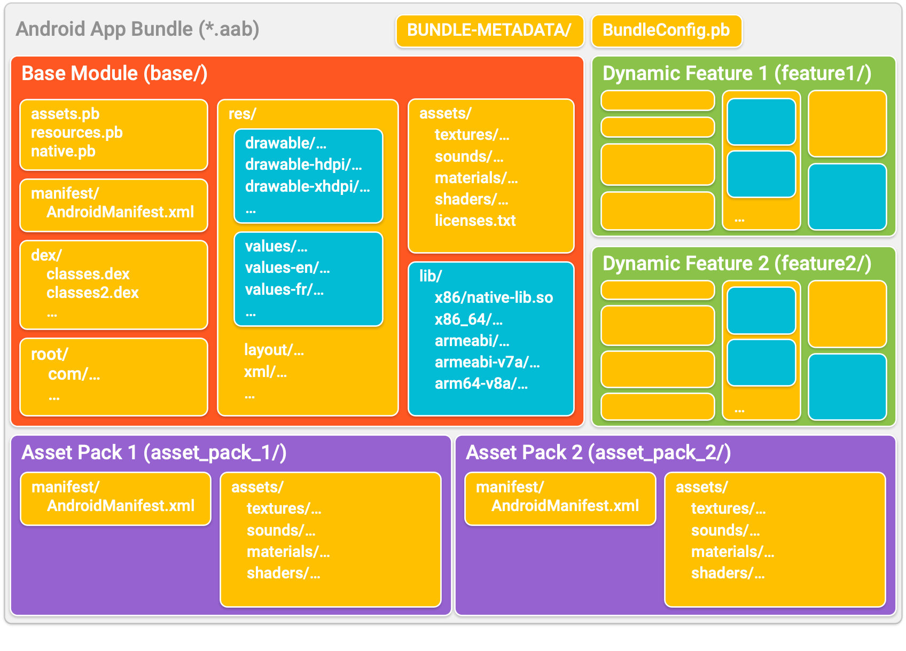
APK vs AAB

Slide 64
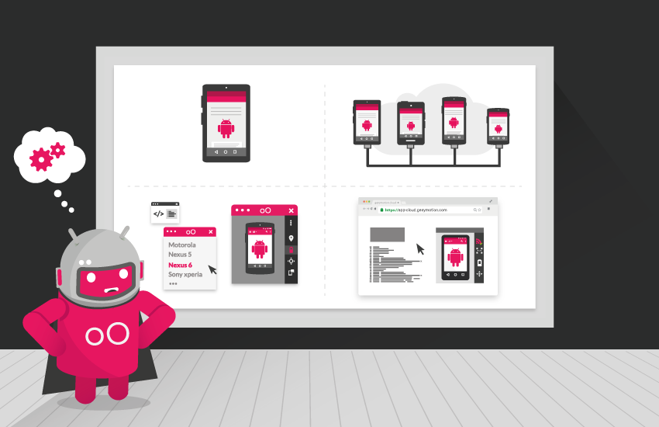
Эмуляторы, устройства, фермы

